Slide 1
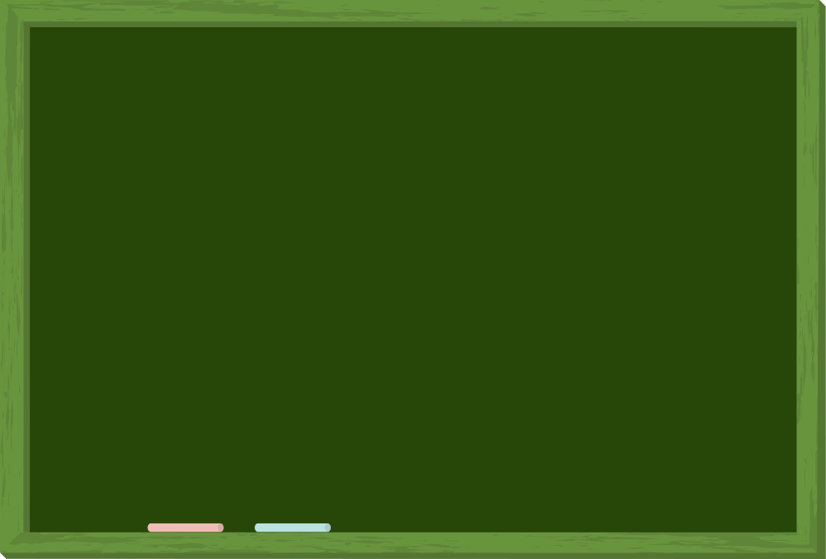



MONTESSORI:
RÓT KHÔ

Slide 2



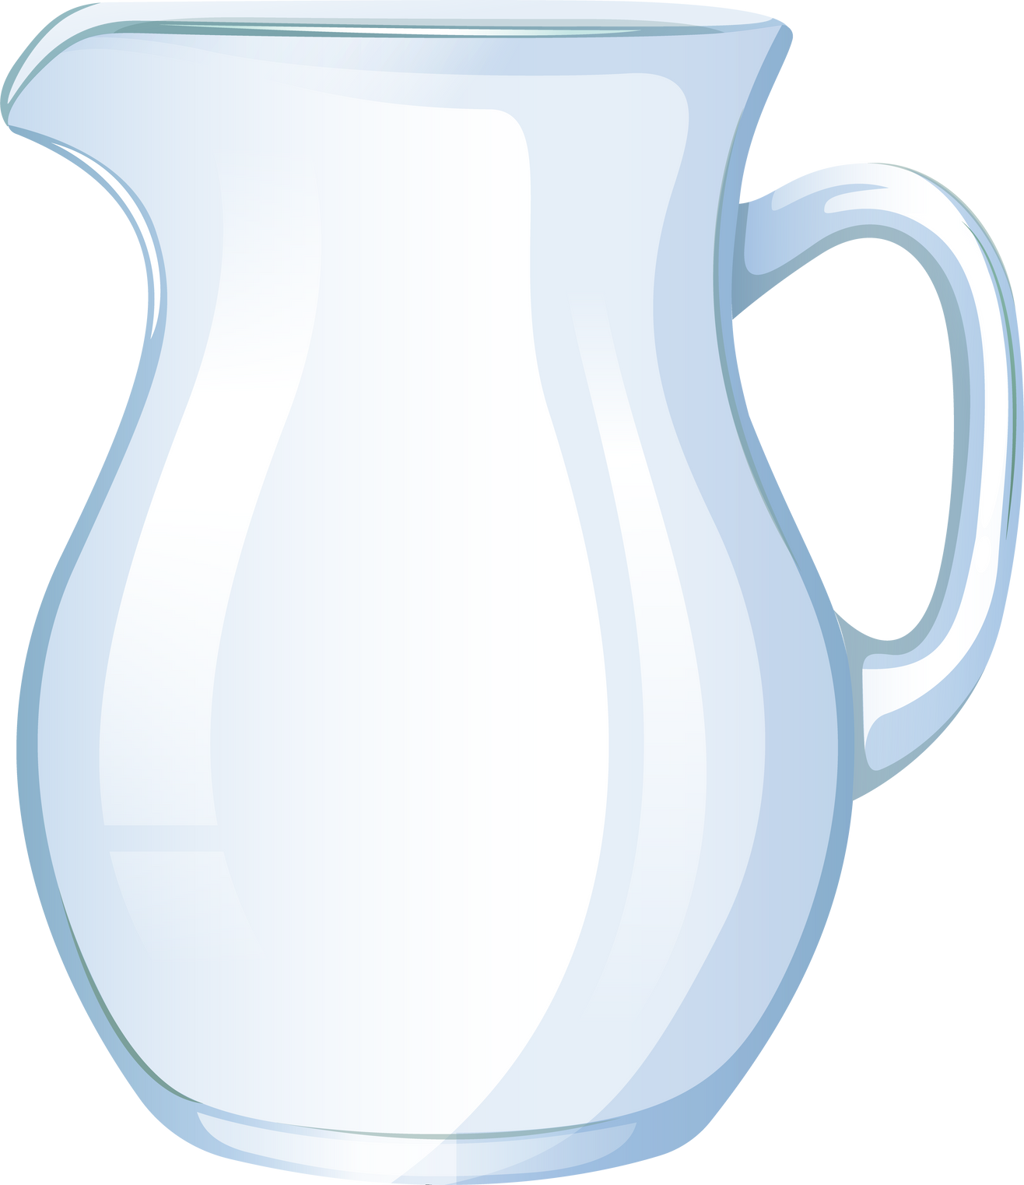
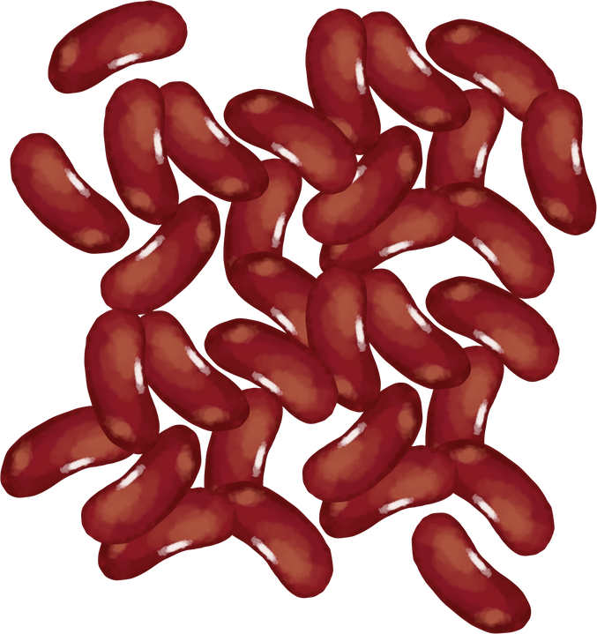

CHUẨN BỊ:
Bình đựng hạt
Bình rỗng

Slide 3
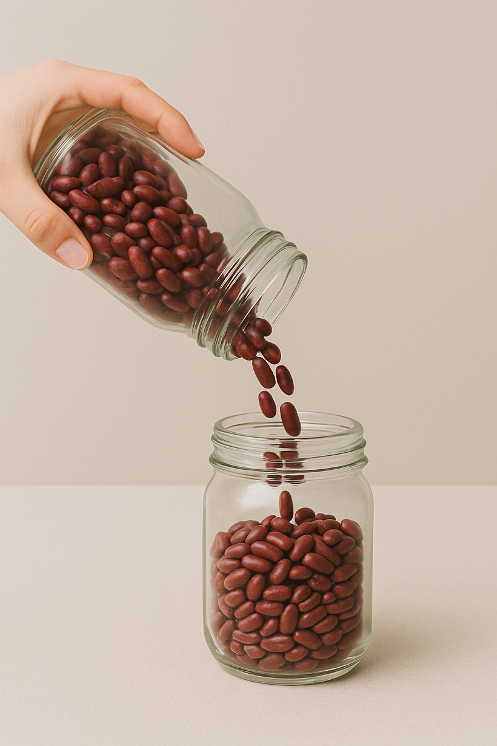
THỰC HIỆN:
Bước 1: Cầm bình bằng hai tay.
Bước 2: Từ từ nghiêng bình để hạt chảy vào bình bên phải.

Slide 4

TRẺ THỰC HÀNH:

Slide 5


HẸN GẶP LẠI CÁC BÉ Ở CÁC HOẠT ĐỘNG TIẾP THEO!

